Slide 1
起点考试网
利用指南
北京智联起点信息技术有限公司

Slide 2


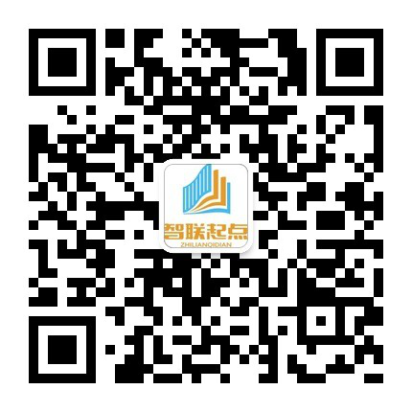
《起点考试网》简介
《起点考试网》由北京智联起点信息技术有限公司自主开发，是集课程视频学习、自主练习考试为一体的在线辅导学习平台。平台资源类型丰富，海量题库资源，具有在线听课、在线练习，成绩评测等功能，对在校学生参加各类资格水平考试起到辅助学习、提高考试成绩等重要作用 。
《起点考试网-起点考试库》收录了各类资格水平考试等历年真题和模拟试题，学生通过平台可以进行自主学习、模拟考试训练、针对性训练、查看知识点解析等。
《起点考试网-起点视频教学资源库》由多年教学经验的教授专家讲解，课程内容围绕考试大纲，突出重点难点和考点，通俗易懂，深入浅出。

Slide 3
资源科目
起点考试网包括了11大专辑，150多个热门科目。20万余套全真和模拟试卷
英语类 司法类 财经类 计算机类 公务员类 考研类
  资格类 医学类 工程类 职业技能 素质教育

Slide 4
主要功能
在线点播
在线答题
随机组卷
通过电脑或手机等载体，任意选择科目课程视频课件进行在线学习，也可以随时记录个人学习笔记。
选择任意试卷，包括真题试卷、模拟试卷、汇编试卷，既可以进行全真模拟考试，也可以按照课程专题进行考试练习。
选择科目、章节、知识点，设置题目分数、答题时间等参数，系统按照要求进行随机组卷。
选择科目题型范围，设置题目数量、题目分数、答题时间等参数，系统按照要求随机抽题组卷。
记录每一套试卷的答题情况，包括答卷时长、分数、错误率、条目解析、成绩排名等，并记录错题。
模拟考场
成绩统计
续答功能
错题库
资源检索
学习笔记

Slide 5
优势特点
-----《起点考试网》
海量资源
更新及时
内容权威
实用性强
起点考试网包含了20万多套全真试卷和模拟试卷，1500多万个试题，2万余个课程，涵盖了大部分考试种类。
起点考试网的考试资源更新迅速，模拟试题在考前三个月内进行更新，真题在考后一个月内进行更新。
起点考试网的试题部分来自各大高校各科目的专家，另一部分来自正规渠道的版权授理，完全自主加工为电子版本。
起点考试网具有随机组卷、模拟考场等实用性功能，能够满足不同用户对于无纸化考试的需求。

Slide 6
特点
学生可以根据个人的学习基本情况，选择相关课程内容进行在线点播，或者选择相关试题、试卷进行强化练习，查漏补缺，巩固知识。
方便自主学习
提供标准化试卷，用户随时发起模拟考试，在规定的时间内完成考试，系统自动评分，真实模拟考场环境，熟悉考试规则。
模拟考场功能
可通过电脑、手机、ipad等多种设备，随时随地进行视频点播或者答题，大大提高用户使用的便捷性和学习趣味性。
多种学习载体
起点考试网增加了在线直播模式，或专家定期进行巡回知识讲座，与学生进行互动交流。
直播互动交流

Slide 7
使用方法
01
PC端访问
微信端访问
通过图书馆网站-电子资源/数据库--起点考试网
登录起点考试网官网访问：www.qdexam.com
登录/注册个人账号进行访问学习
关注“起点考试”微信公众号
选择底部菜单栏“考试网” 进入考试网微信端
用校园wifi注册/登录账号即可使用
需在校园网范围内注册账号。登录个人账号后，可保存学习轨迹。

Slide 8
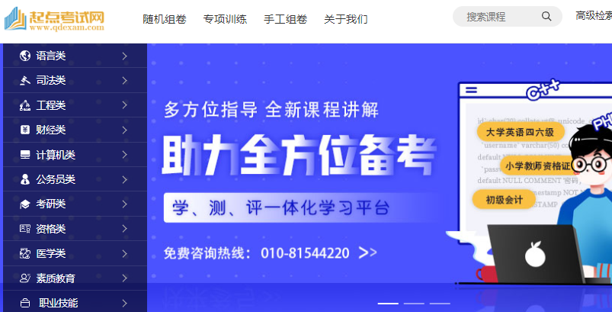
页面展示--主页

Slide 9
页面展示
--登录/注册
校园网ip内点击右上角“登录/注册”按钮
按照提示登录/注册账号

Slide 10
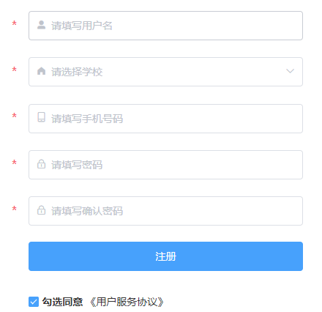
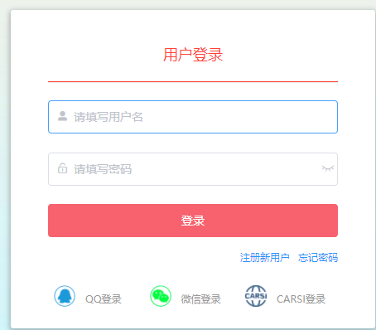
页面展示--登录/注册
注册
登录

Slide 11
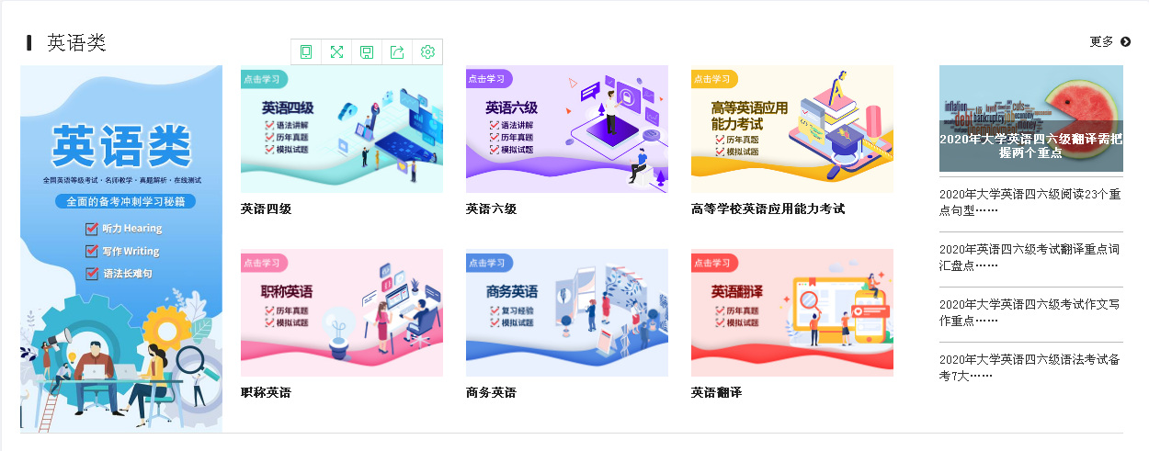
页面展示--英语类

Slide 12
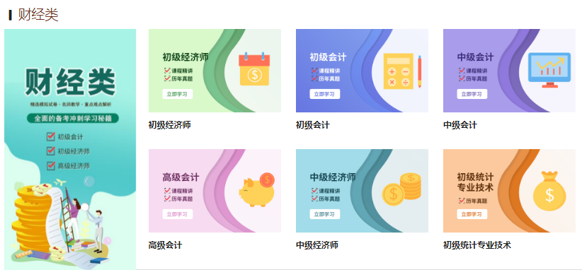
页面展示--财经类

Slide 13
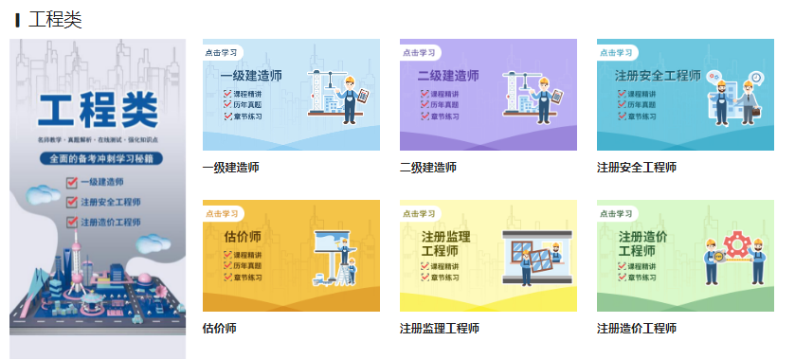
页面展示--工程类

Slide 14
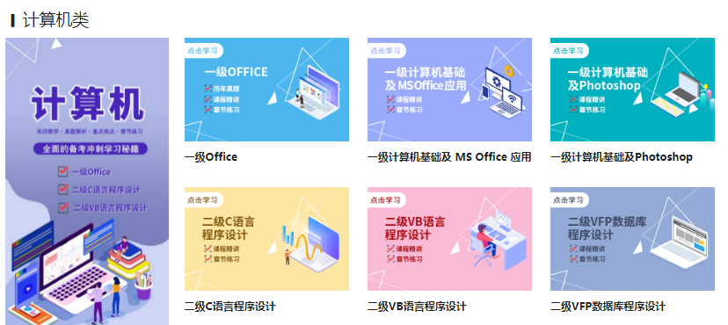
页面展示--计算机类

Slide 15
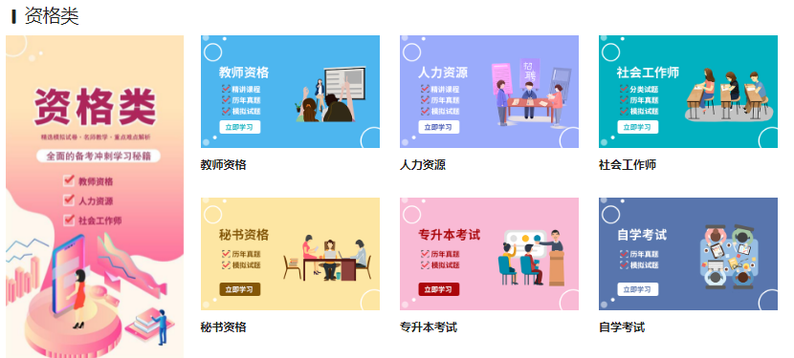
页面展示--资格类

Slide 16
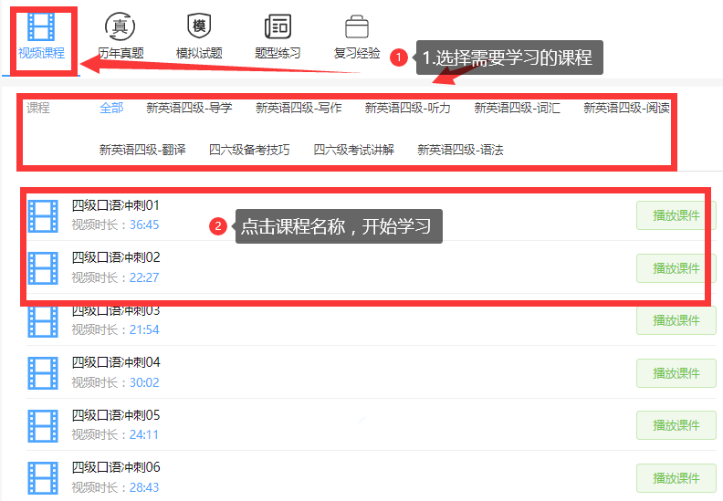
内容展示--在线学习

Slide 17
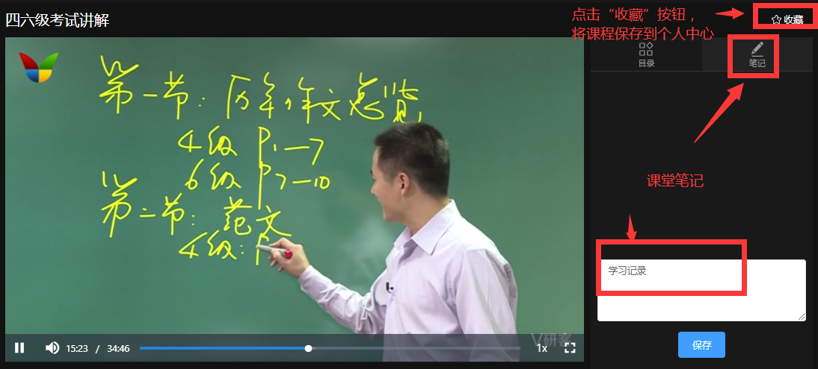
内容展示--在线学习

Slide 18
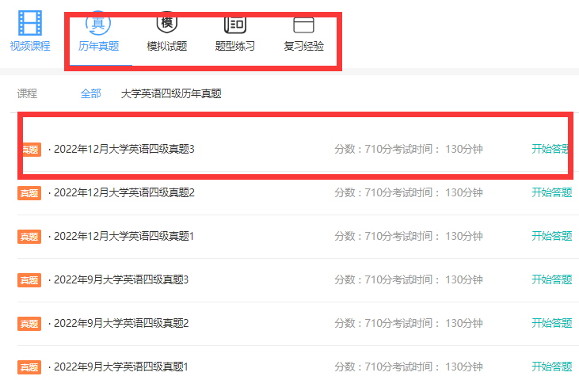
内容展示--历年真题

Slide 19
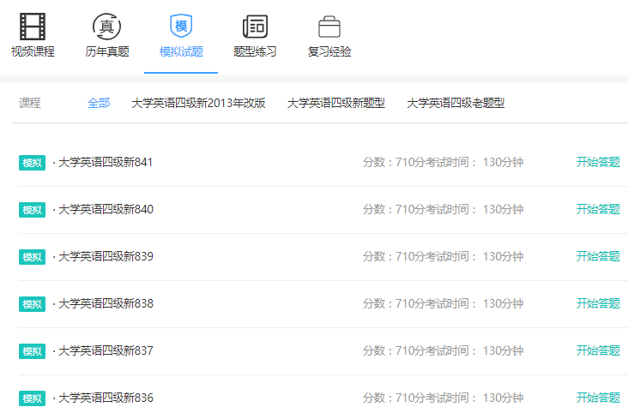
内容展示--模拟试题

Slide 20
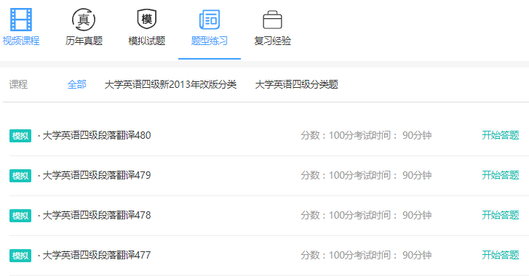
内容展示--在线答题
1.选择资源类型
2.选择需要训练的试卷类目
3.点击需要的训练的试卷名称，进入答题页面

Slide 21
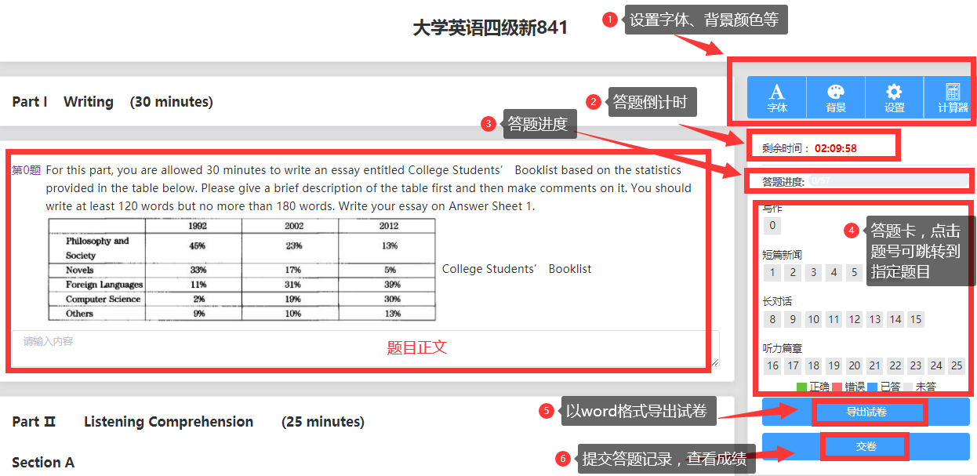
内容展示--在线答题
选择资源类型
选择需要训练的试卷类目
点击需要的训练的试卷名称，进入答题页面
*如需保存试卷，请先注册/登录个人账号

Slide 22
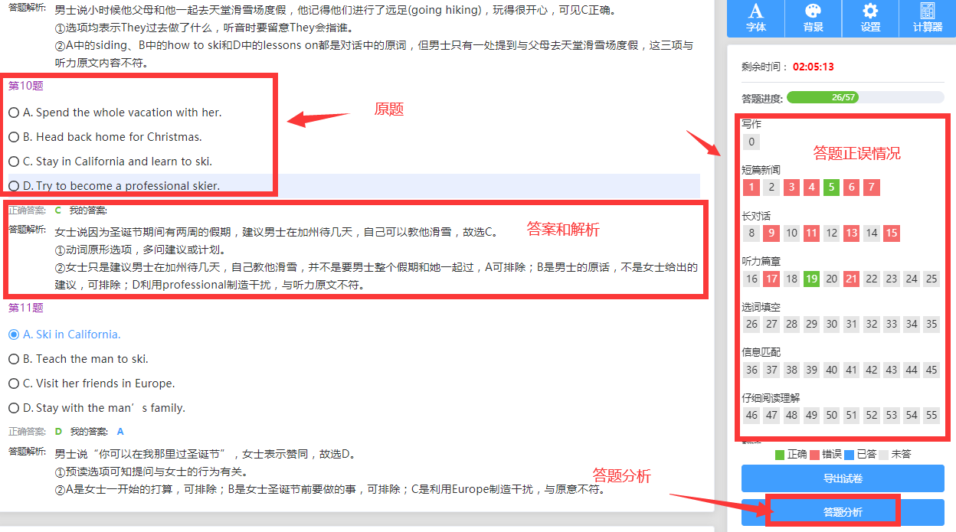
内容展示---题目解析
交卷完成后，即可查看成绩和试卷解析

Slide 23
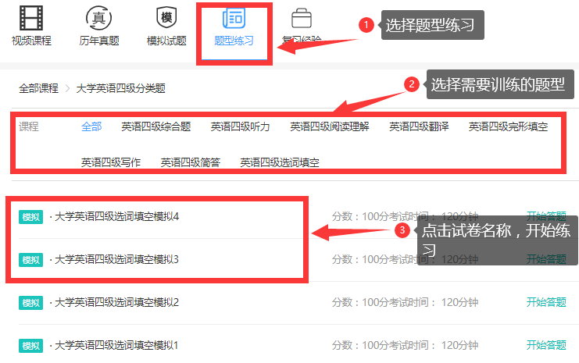
内容展示--分类练习
针对各个知识点
进行训练

Slide 24
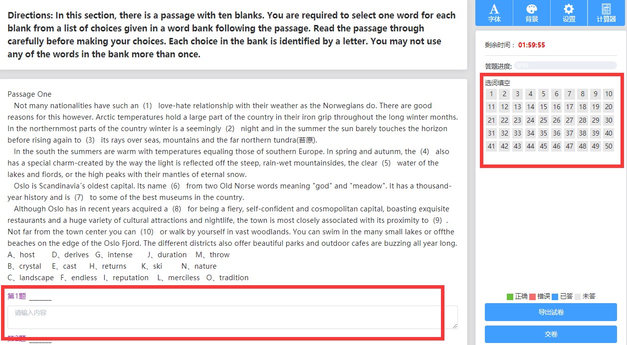
内容展示--分类练习
分类练习
针对各个知识点
进行训练

Slide 25
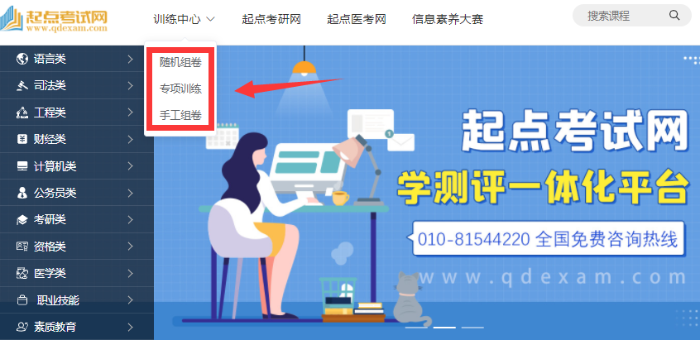
内容展示--训练中心
训练中心：包括随机组卷、专项训练、手工组卷，对考试科目进行个性化练习，有利于查漏补缺
点击主页面“训练中心”
进入组卷页面

Slide 26
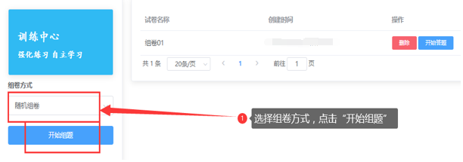
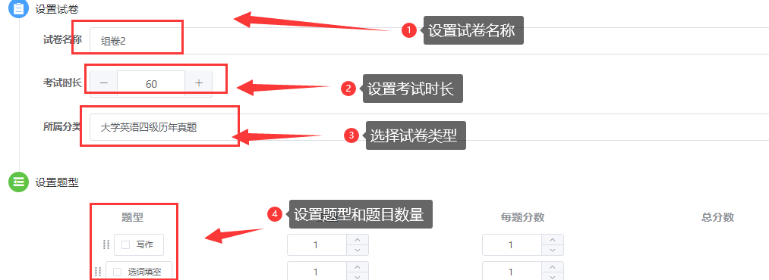
内容展示--训练中心
设置组卷条件并
确认组卷

Slide 27
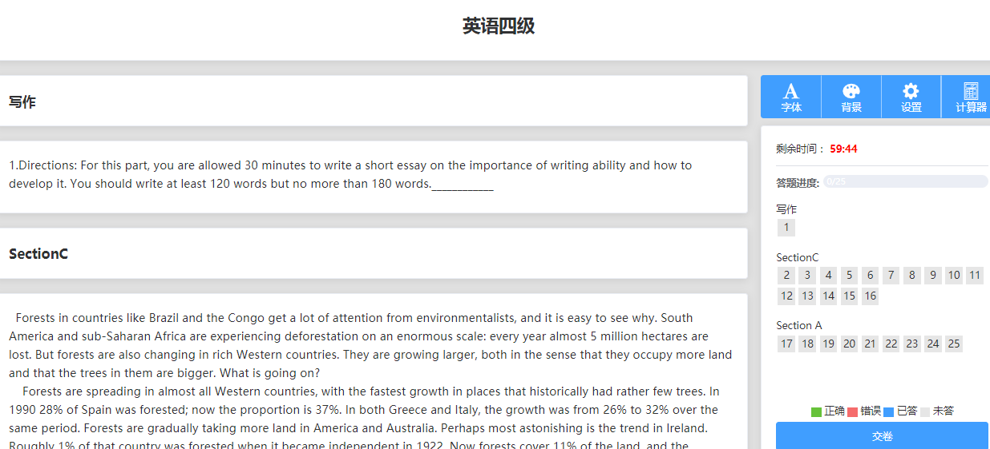

Slide 28
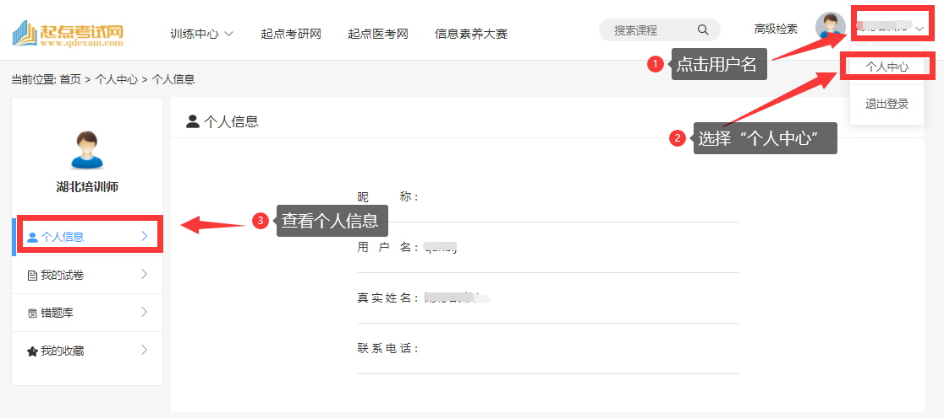
个人中心——个人信息

Slide 29
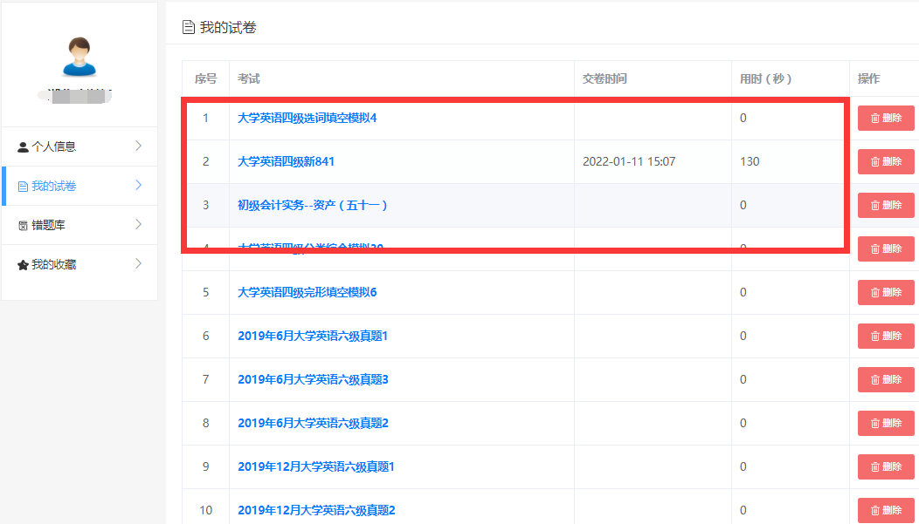
个人中心——我的试卷
查看我保存的试卷，随时打开试卷进行查阅复习

Slide 30
微信端使用方法
微信搜索关注“起点考试”
选择主菜单“起点考试-考试网”
有账号，直接登录账号或者微信登录；
  无账号，手机连接校园网，选择微信绑定或
  注册账号按钮，绑定或注册账号后再访问

Slide 31
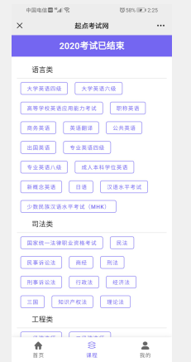
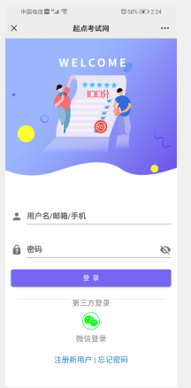
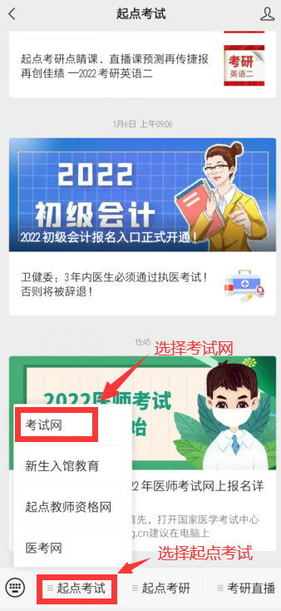
步骤1
关注微信公众号“起点考试”
点击【起点考试】，选择网站
校园网内注册账号和密码
选择课程

Slide 32
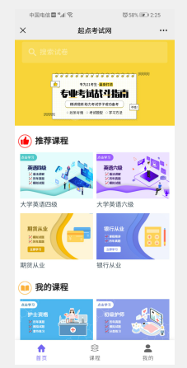
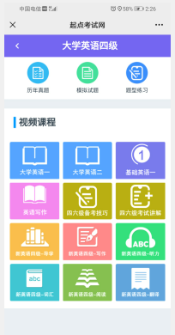
步骤2
选中课程，点击任意课程，进入课程内容
选择观看科目的类别
点击科目相关的资源
观看学习

Slide 33
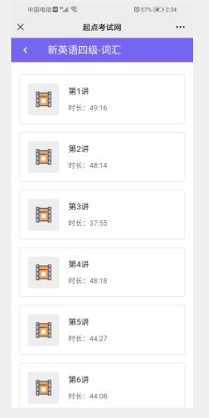
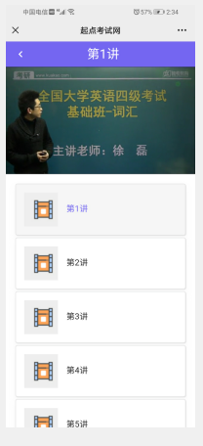
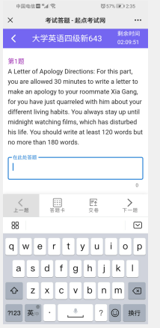
步骤3
视频课程
试题资源

Slide 34
步骤4
试卷类

Slide 35

总结
起点考试网资源包括试卷库、视频库两大类
起点考试网访问方式：
  进入图书馆主页--电子资源/数据库--起点考试网
  登录网址：www.qdexam.com
  关注“起点考试”微信公众号--起点考试--考试网
起点考试网资源：语言类、计算机、司法、财经、医学、公务员
  研、资格、工程、素质教育、职业技能
训练中心：专项训练、随机组卷、手工组卷
  校园网内无需账号可直接访问，校外需要登录个人账号（个人账号可在校内自行注册）

Slide 36
感谢观看

